Slide 1

NBTN: Qủa chuối, quả cam
UBND Quận Long Biên
Trường Mầm Non Hoa Phượng
Giáo viên: Đặng Bích Ngoan
Lứa tuổi: 24- 36 tháng

Slide 2
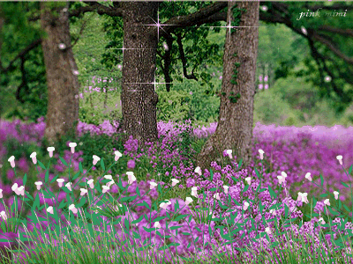

Hoạt động 1: Ổn định tổ chức

Slide 3


Hoạt động 2:NBTN: Quả chuối – quả cam

Slide 4

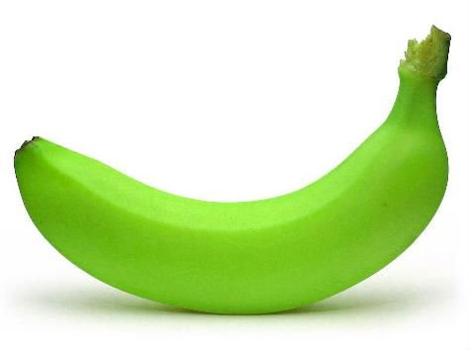
Qủa chuối xanh

Slide 5
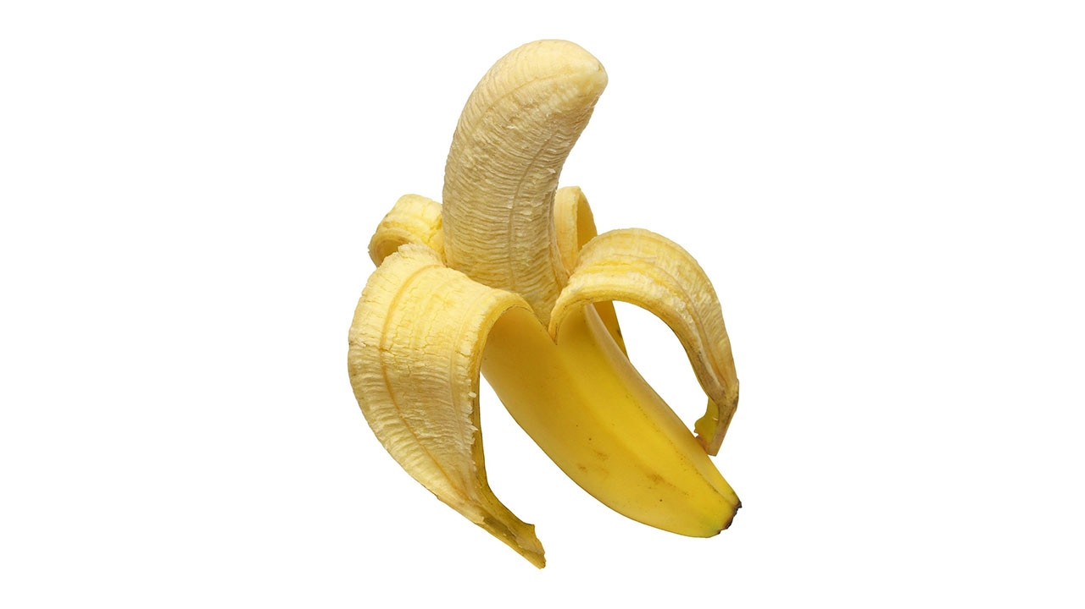
Qủa chuối bóc vỏ

Slide 6
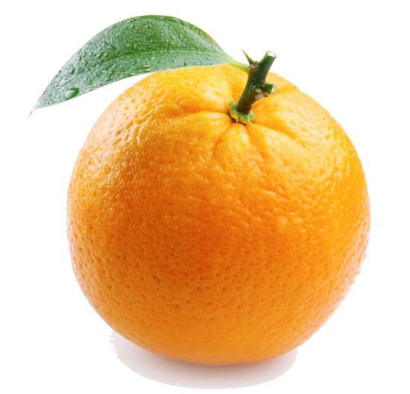
Qủa cam

Slide 7
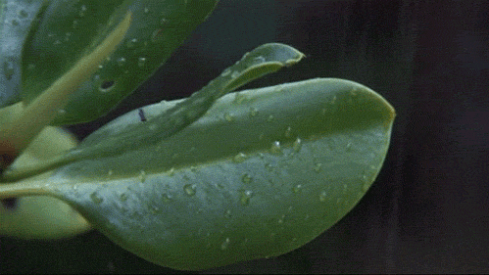
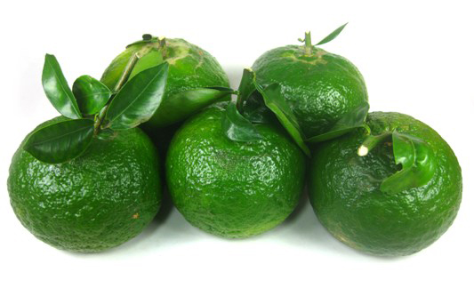
Qủa cam xanh

Slide 8
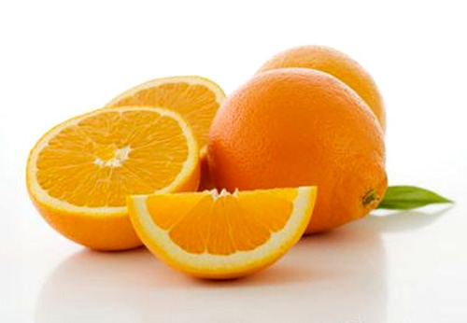
Bên trong quả cam

Slide 9

Qủa chuối – Qủa cam

Slide 10

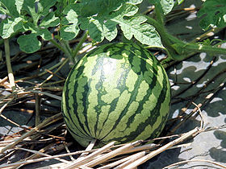
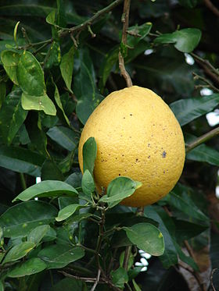
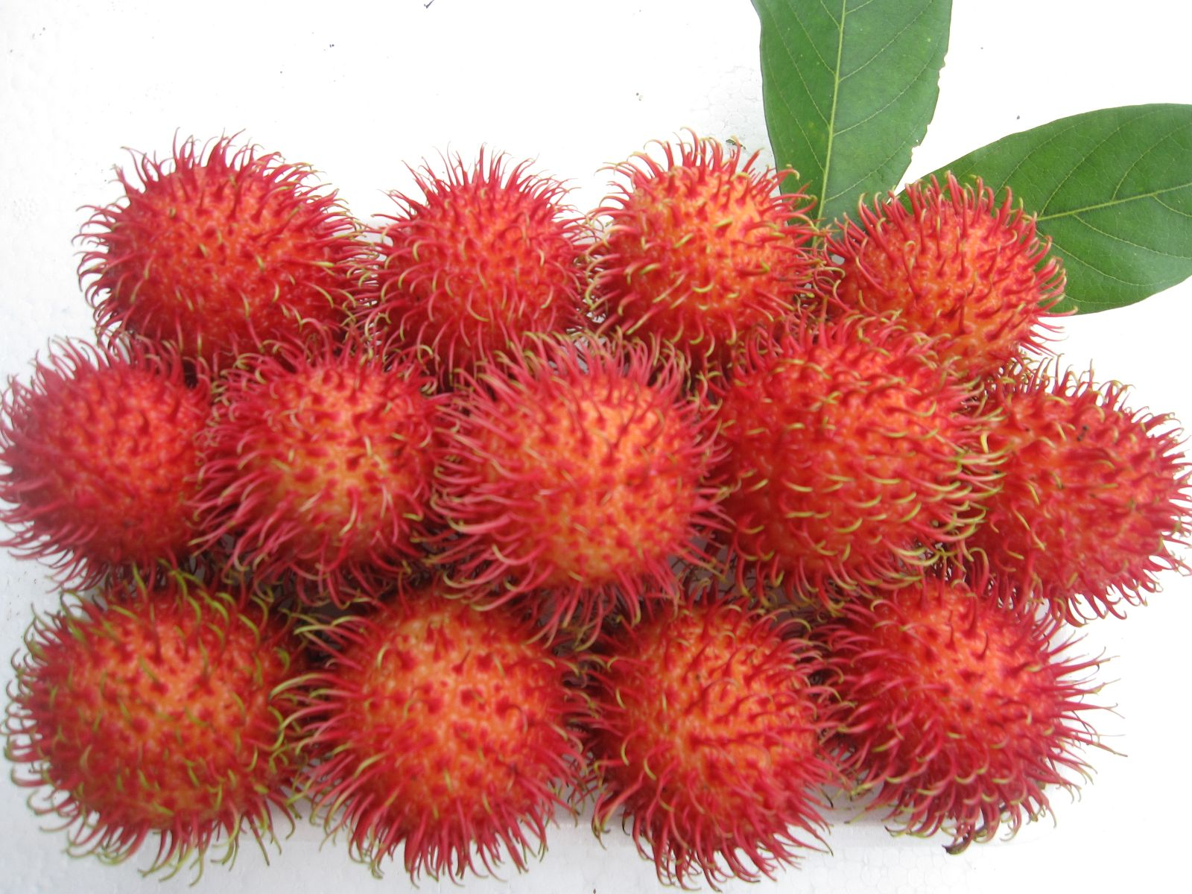
Hình ảnh một số loại quả

Slide 11
3.Trò chơi: Vắt nước cam

